Slide 1
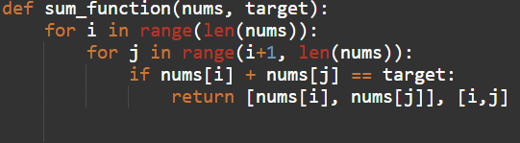
Two Pointer 실습 1
Two Pointer를 이용하여 오름차순으로 정렬된 리스트 arr의 원소 중 2개를 골라 더하였을 때 target 값을 만들 수 있는 경우의 원소들과 해당 원소들의 인덱스를 출력하시오.
arr = [2, 7 , 11, 15], target : 9
Answer : 11, 15, 2, 3
- 단순 반복문으로 구현했을 때의 경우

Slide 2
Two Pointer 실습 2
리스트 height의 원소는 벽 높이를 뜻한다. (아래 그림 참고)
Height 리스트를 입력 받았을 때 벽 사이사이에 쌓이는 물의 양 val의 값을 Two Pointer를 사용하여 계산하는 함수 solution을 완성하시오.
Height : [0, 1, 0, 2, 1, 0, 1, 3, 2, 1, 2]
Answer : 6

Slide 3
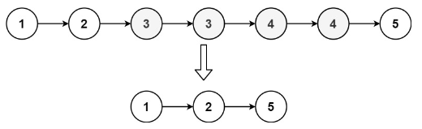
Two Pointer 실습 3
- 연결리스트(오름차순 정렬)가 아래와 같이 존재할 때, 중복된 원소의 노드를 삭제한 결과값을 출력하시오.
Input : num_list = [1, 2, 3, 3, 4, 4, 5]
Answer : [1, 2, 5]

Slide 4
Sliding Window 실습 1
애너그램(다른 단어나 구문의 글자를 다시 배열해서 만든 단어나 구) 찾기
문자열 s1과 s2가 주어졌을 때 s2가 s1의 애너그램이 되는 경우의 시작 인덱스 값을 리스트 형태로 반환하시오.
s1 = “cbaebabacd”, s2 = “abc”
answer = [0, 6]
abc의 애너그램

Slide 5
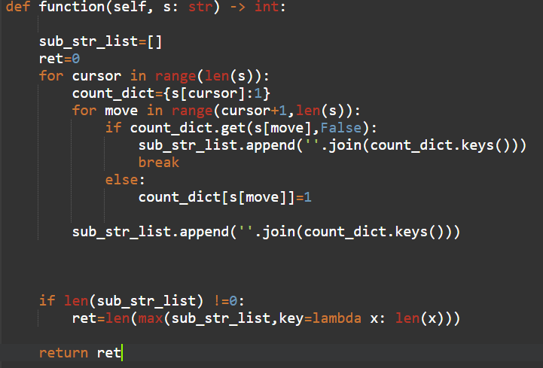
Sliding Window 실습 2
* 부분 문자열 : 문자열의 연속된 일부
문제 : 주어진 문자열에서 가장 긴 부분 문자열 찾기 (반복 글자 제외)
Sliding Window 개념을 이용해서 풀 것
Str : “pwwkew”
Answer : 3 (“wke”)
* 슬라이딩 윈도우를 쓰지 않고 풀었을 때

Slide 6
Sliding Window 실습 3
Moving average
숫자 리스트와 윈도우 크기가 주어졌을 때, 윈도우를 이동시키며 평균값을 계산
효율적인 평균 값 계산을 위하여, 윈도우 이동시 제외되는 수와 추가되는 수를 이용하여 현재 평균값을 업데이트
Input = [1, 2, 3, 2, 4, 5, 4, 6], 5
output = [2.4, 3.2, 3.6, 4.2]
- 자세한 예시는 다음 슬라이드 참조

Slide 7
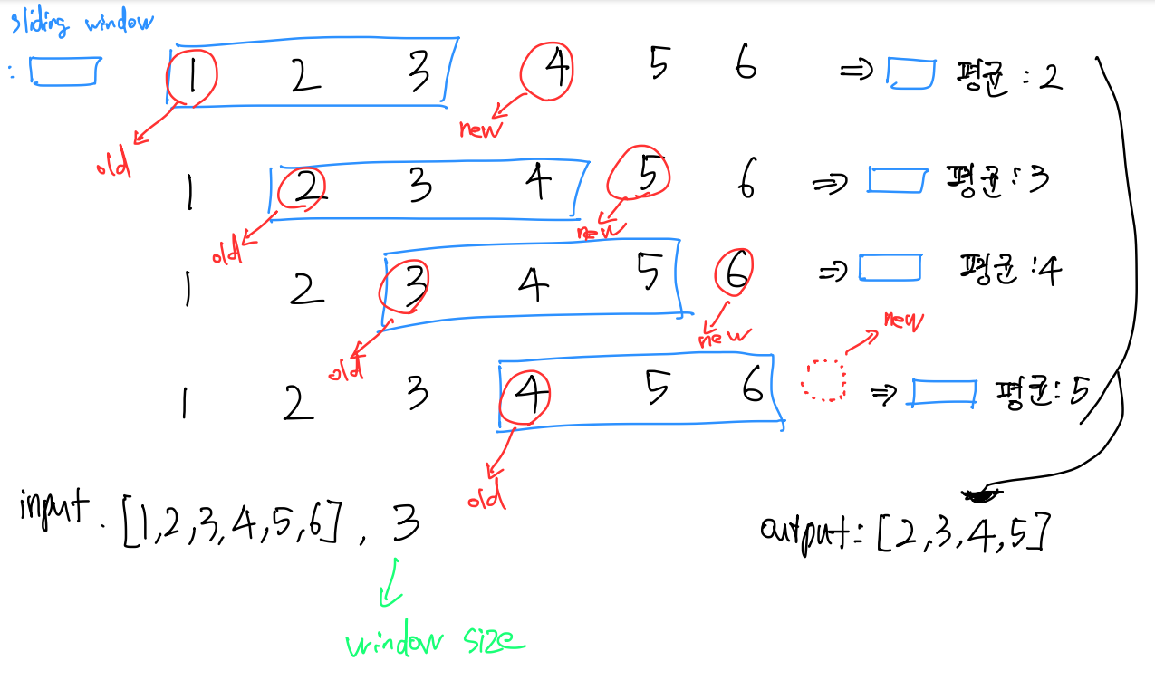
Sliding Window 실습 3

Slide 8
과제
앞에서 다루지 않은 문제 중에 Two pointers와 Sliding window를 사용했을 때 더 효율적으로 풀 수 있는 문제를 각각 하나씩 들고, 어떤 면에서 효율적인지 알고리즘을 설명하시오.

